Slide 1
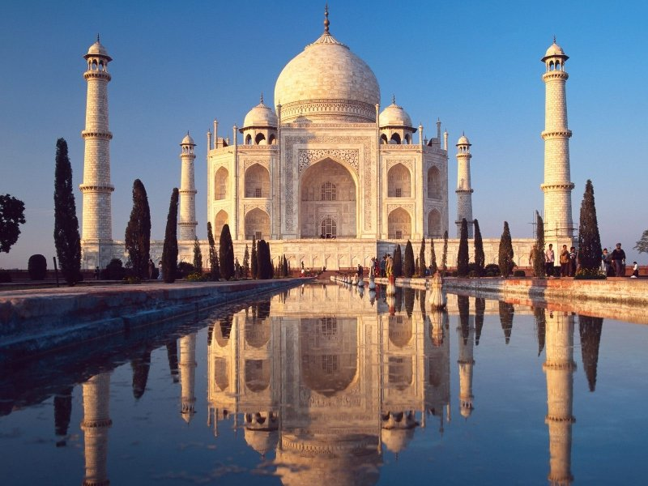
Амурская область, Бурейский р-он.
Художественная культура Древней и средневековой Индии. ЧАСТЬ 1
Работу выполнила учитель МХК
МОБУ Новобурейской СОШ № 3
Рогудеева Лилия Анатольевна
составлена на основании программы Рапацкой Л.А. «Мировая художественная культура: программы курса. 10-11 кл. – М.: Владос, 2010г.
2015 год

Slide 2
Цели и задачи цикла уроков:
познакомить учащихся с художественной культурой Индии;
развивать знания о культуре древнейших цивилизаций человечества, внимание, наблюдательность , умения работы с учебником;
сформировать представления об особенностях развития индийской религии, литературы, изобразительного и музыкального искусства,
показать достижения Индии в рамках всей мировой культуры;
воспитывать уважение к наследию мировой художественной культуры.

Slide 3
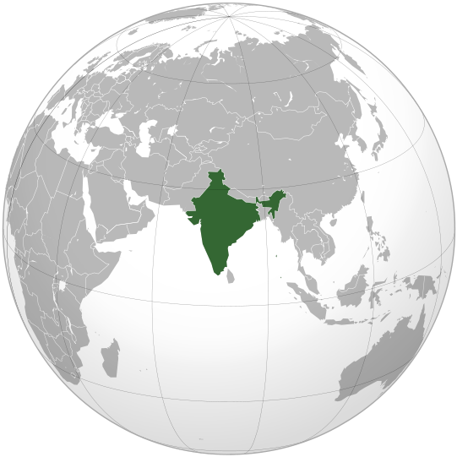
Древняя Индия (3 тысячелетие до н.э. – 6 век н.э.)
В долине Инда, на северо
западе острова Индостан –
ХАРАППСКАЯ ЦИВИЛИЗАЦИЯ

Slide 4
I. Основные религии Древней Индии
Индуизм (зародилась около 2 тысячелетия до н.э. на территории Индии во времена ведической цивилизации, предполагает поклонению множеству божеств)
Буддизм (зародился около 6 века до н.э. на территории Индии, основатель индийский принц Гаутама)

Slide 5
ИНДУИЗМ
Индуизм охватывает широкое многообразие верований и обрядов. Терпимость, с которой в рамках индуизма относятся к разнообразию религиозных форм, пожалуй, уникальна среди мировых религий. В индуизме нет ни церковной иерархии, ни верховного авторитета, это всецело децентрализованная религия. В отличие от христианства или ислама, у индуизма не было своего основателя, чье учение распространялось бы последователями. Бóльшая часть фундаментальных положений индуизма была сформулирована во времена Христа, однако корни этой религии еще древнее; иные из богов, которым поклоняются индуисты сегодня, были предметом поклонения их предков почти 4000 лет назад. Индуизм развивался постоянно, вбирая в себя и истолковывая на свой лад верования и обряды разных народов, с которыми входил в соприкосновение.

Slide 6
ИНДУИЗМ
Это политеистическая религия (поклоняются множеству божеств)
Основные божества:
Шива (разрушитель)
Вишну (охранитель)
Брахма (творец)
Шакти (женское божественное начало, супруги богов)
Ганеш (мудрости и предпринимательства)

Slide 7
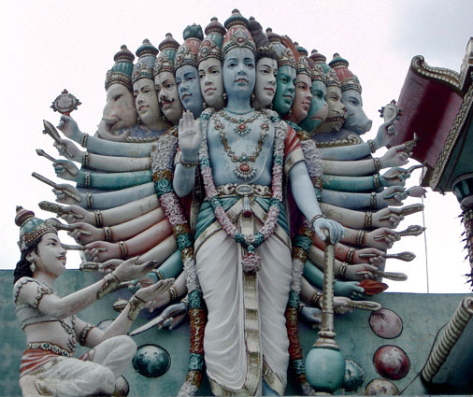
ВИШНУ
Вишну неоднократно принимал земные воплощения, аватары, всякий раз ради того, чтобы спасти Вселенную от катастрофы.

Slide 8
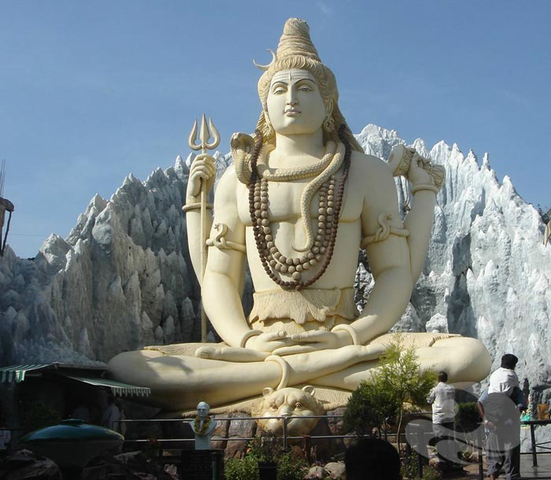
ШИВА
Шива участвует в мироздании и переменах.

Slide 9
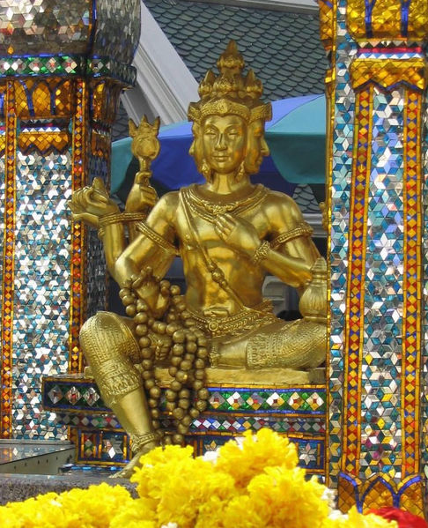
БРАХМА
Родившись, Брахма из своего дыхания создаёт веды и весь мир, который остаётся неизменным в течение одного дня Брахмы (8 640 млрд земных лет.).

Slide 10
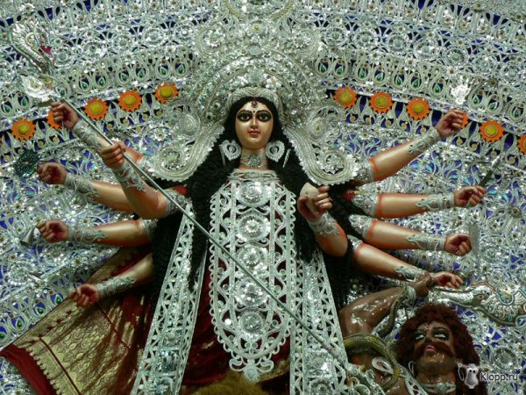
ШАКТИ
Шакти — это Божественная Мать. Шакти — это проявленный мир. Шакти называют Мать-Природу.

Slide 11
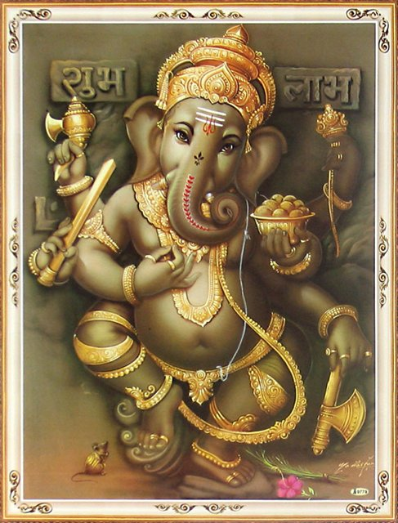
ГАНЕШ
Его следует умилостивить перед началом любого практического дела.

Slide 12
II. Периоды развития культуры Индии
Художественная культура Индии имеет давнюю историю, она ровесница Древнего Египта. Археологами установлено, что в III – IV тыс. до н.э. в долине реки Инд на северо – западе полуострова Индостан существовала цивилизация, названная хараппской. Именно от неё и берёт начало индийская культура.
В своём развитии культура Индии прошла такие периоды:
1.Ведический (II – I тыс. до н.э.)
2.Средневековый:
Ранее средневековье- VII – XII века(доисламский период)
Позднее средневековье - XIII – XVIII века

Slide 13
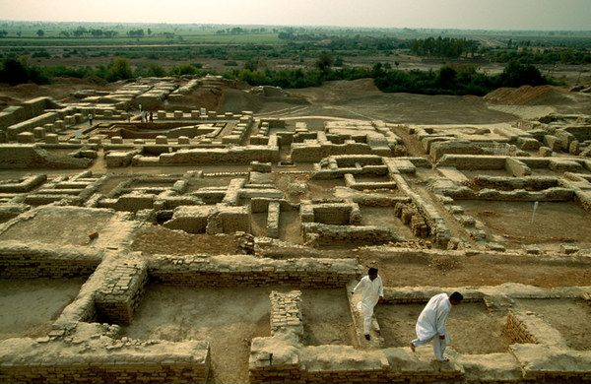
Археологические изыскания в Мохенджо-Даро (в Синде, на берегу реки Инд) и в Хараппе (в Пенджабе на берегу реки Рави) показали, что уже в 3 – 2 тыс. до н.э. на Северо-западе Индостана сложились ранние классовые отношения, возникли государства и многолюдные города, которые вели широкую торговлю с другими странами.

Slide 14
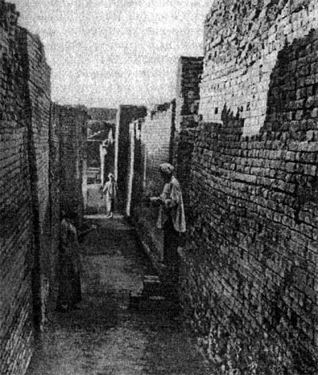
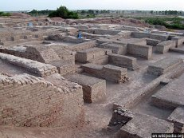
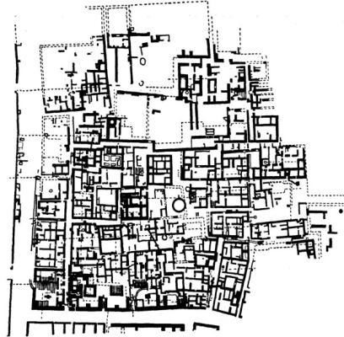
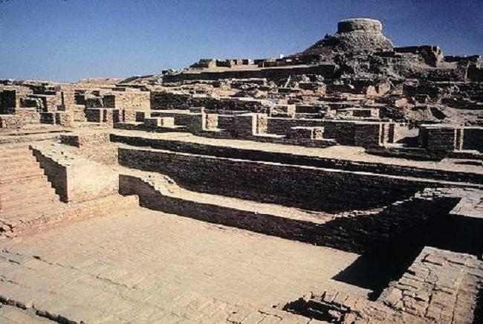
Города имели правильную планировку, их широкие улицы с высокими трехэтажными домами из хорошо обожженного и оштукатуренного поверху кирпича пересекались под прямым углом и были снабжены водостоками, канализацией и бассейнами для религиозных омовений. Очевидно, что уровень городской жизни не уступал уровню месопотамской культуры.

Slide 15
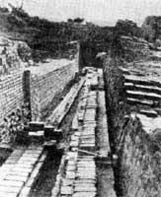
Участок сточно-канализационной системы в Мохенджо - Даро

Slide 16
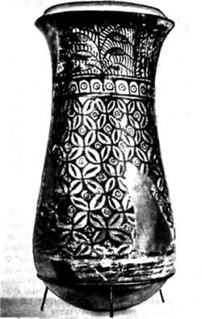

Slide 17
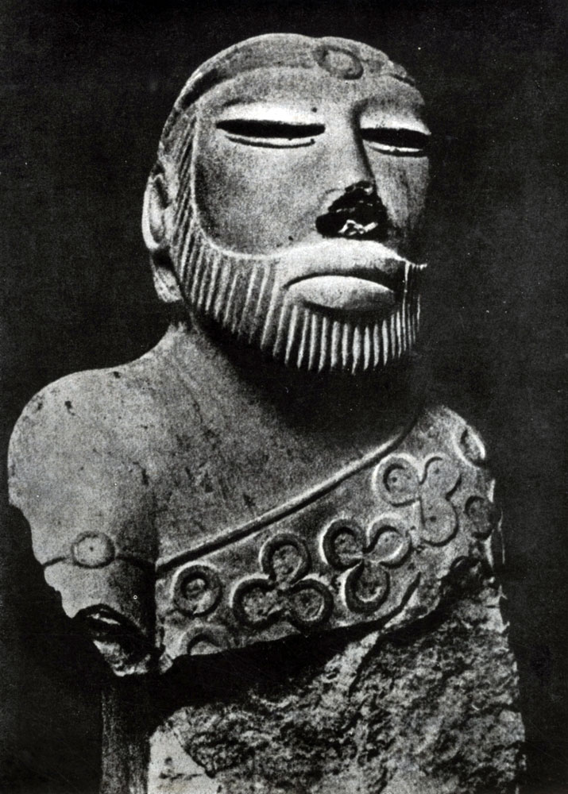
Статуэтка жреца из Мохенджо-Даро.

Slide 18
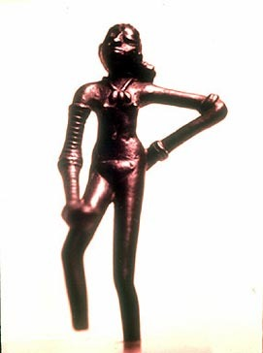
Статуэтка танцовщицы из Мохенджо-Даро . III—II тыс. до н. э.
Бронза

Slide 19
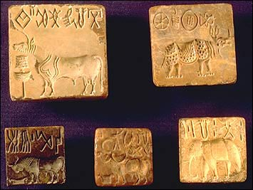
Печати из Хараппы

Slide 20
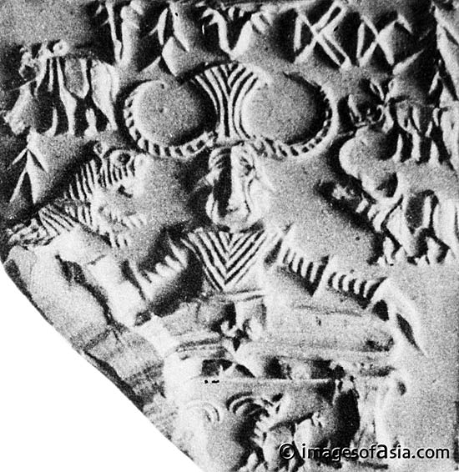
Трёхликий Бог на печати из Хараппы
III тыс. д.н.э...

Slide 21
